Slide 1
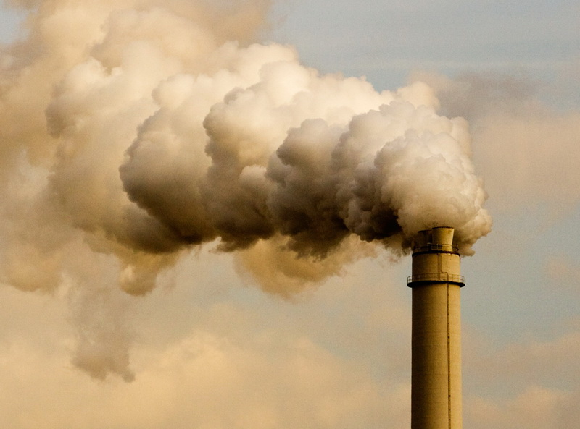
Забруднення довкілля в Україні

Slide 2
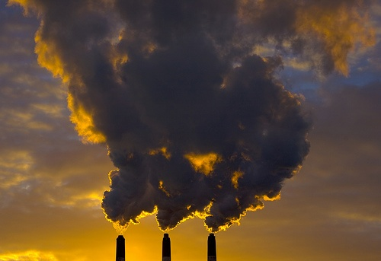
За час існування людства природа зазнала великих змін. З кожним днем людині потрібно все більше продуктів харчування, води, одягу, корисних копалин, металів. Для задоволення своїх потреб вона вирубує ліси, розорює степи, осушує болота, добуває корисні копалини, будує заводи, фабрики, міста. А ще негативно впливає на природу, приводить до її забруднення.

Slide 3
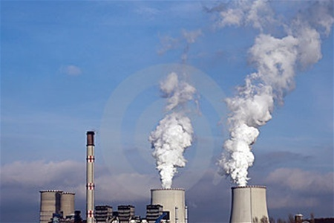
План
1.Забруднення вод.
2.Забруднення грунту.
3. Забруднення атмосфери в Україні
4.Наслідки аварії на Чорнобильській АЕС

Slide 4

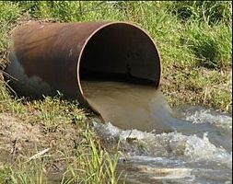
електроенергетика 43%; комунальне господарство 19,5%; сільське господарство 16,6%; чорна металургія 9%; хімія і нафтохімія 3%; інші 8,9%.
ЗАБРУДНЕННЯ ВОД В УКРАЇНІ

Slide 5

Джерела забруднення води
Промисловість
Теплове забруднення води
Сільське господарство
Населені пункти

Slide 6
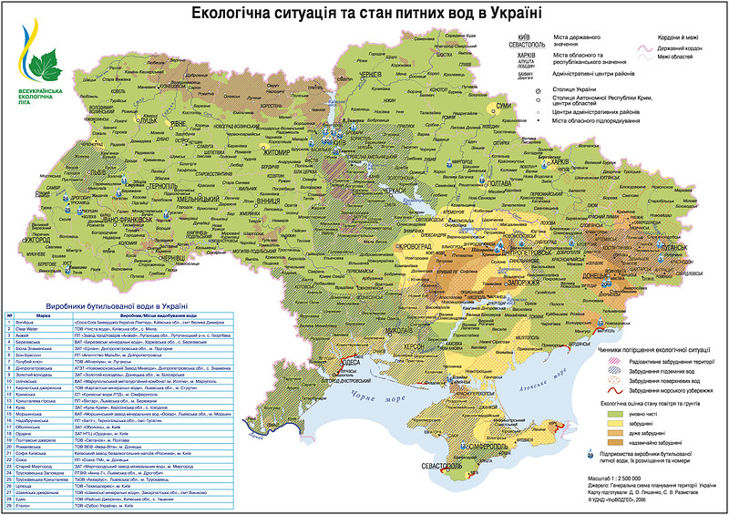

Slide 7
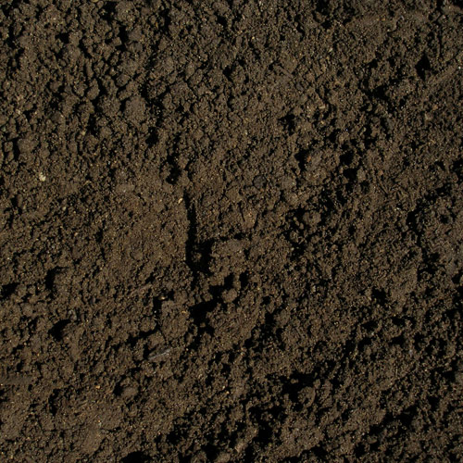
Забруднення грунту.
Висока розораність сільськогосподарських угідь, призвела до інтенсивних, наростаючих, ерозійних процесів.
Процес ерозії грунтів та інтенсивна експлуатація земель веде до пониження їхньої родючості, зменшення вмісту гумусу.

Slide 8

Однією з причин погіршення якості земель є нераціональне застосування засобів хімізації сільського господарства, що призводить до нагромадження в грунтах залишків мінеральних добрив і пестицидів.
Серйозну проблему забруднення грунтів становить техногенні викиди промислових підприємств. Землі забруднюються важкими металами та іншими компонентами промислових викидів.

Slide 9
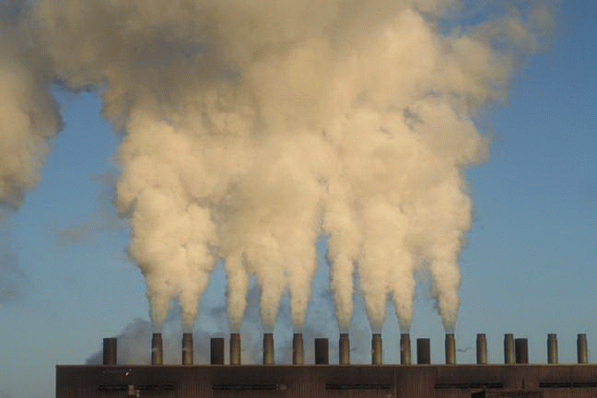
Забруднення атмосфери
Щороку в повітря нашої області викидається 480 тис. тонн шкідливих речовин. Дуже забруднюють повітря шкідливі викиди автомобілів.

Slide 10

Транспортно-дорожний комплекс – одне з найпотужніших джерел забруднення навколишнього середовища. Крім того, транспорт – основне джерело шуму у містах, а також джерело теплового забруднення.

Slide 11

Наслідки аварії на Чорнобильській АЕС
Катастрофа вважається найбільшою за всю історію ядерної енергетики до вибуху на АЕС «Фукусіма-1», як за кількістю загиблих і потерпілих від її наслідків людей, так і за економічним збитком.

Slide 12

Радіоактивні елементи нагромаджують в організмах рослин і тварин і по ланцюгу живлення потрапляють в організм людини. Вони є причиною різних захворювань та негативно впливають на генну структуру організмів.

Slide 13
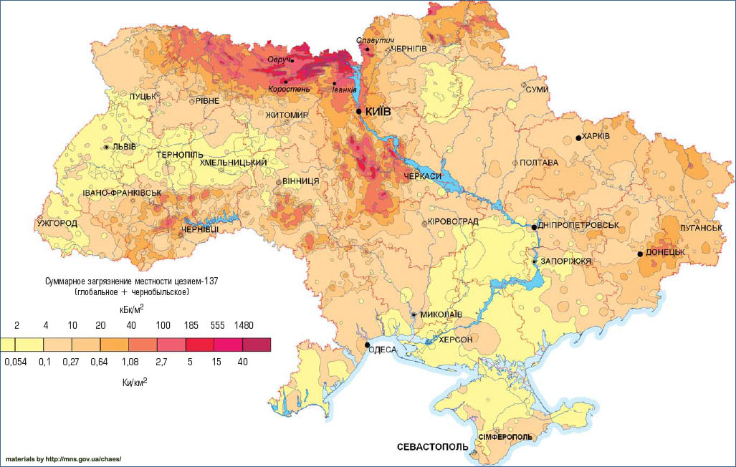

Slide 14
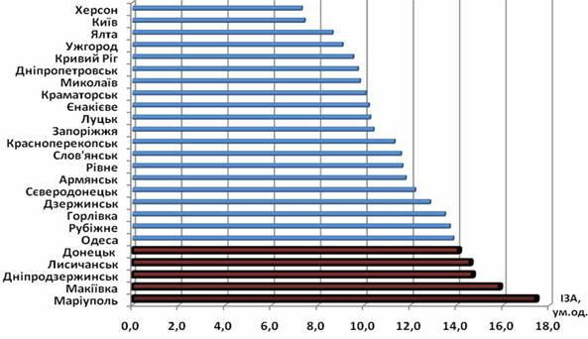
Найбільше забруднені міста

Slide 15

Недарма говорять, що природа – наша мати. Вона дає людині все необхідне для життя, хоч ми не завжди можемо оцінити її дарунки
Мені дуже подобається, що в багатьох країнах люди звернули увагу на альтернативні джерела енергії та екологічні види транспорту. У цій справі неможна бути байдужим – ми маємо зберегти багатства і красу природи, тільки за цієї умови можливе й наше існування на Землі

